Slide 1
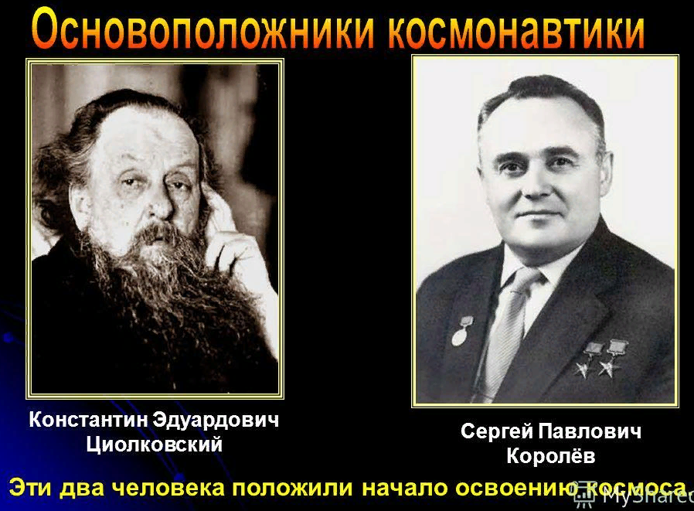

Slide 2
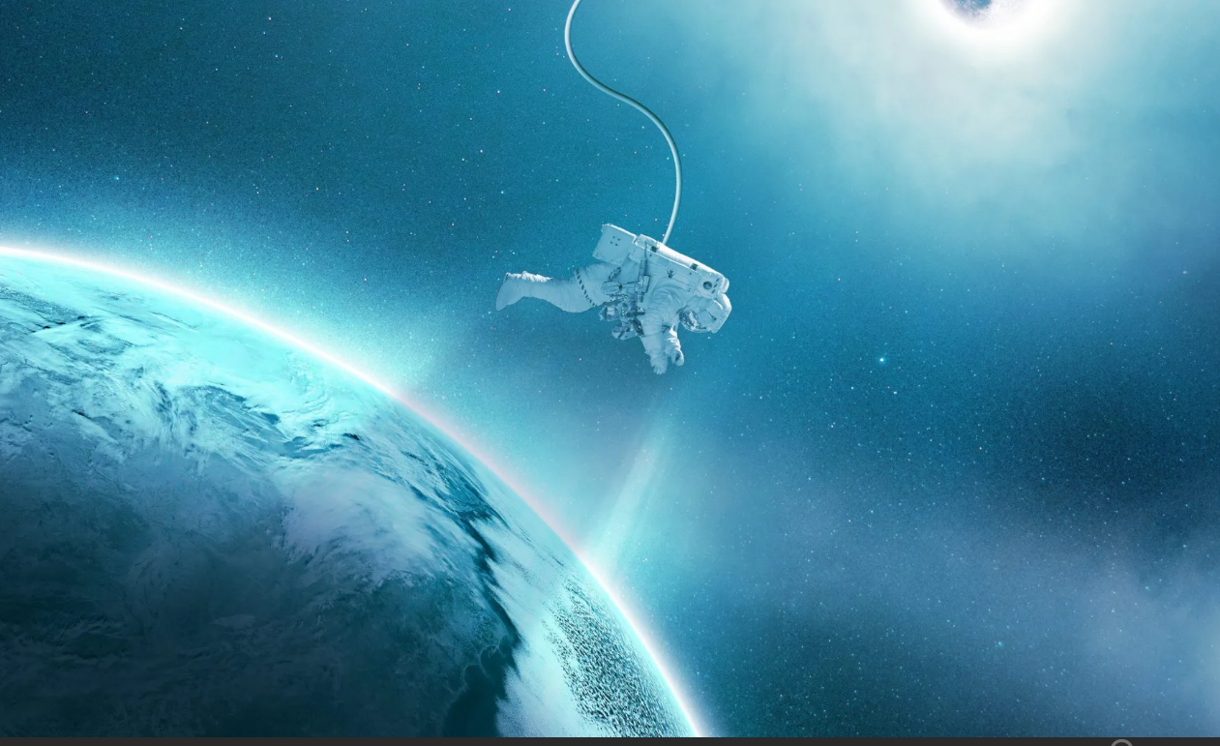
Необыкновенный полет

Slide 3
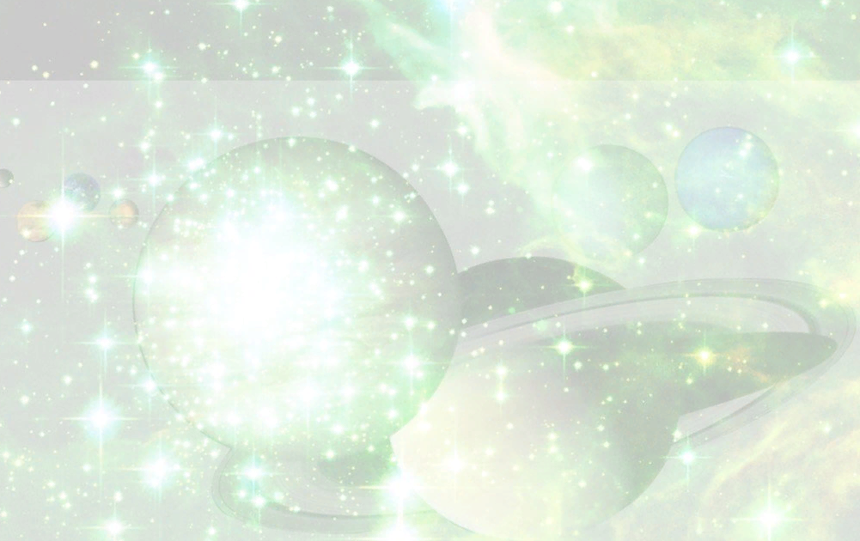
Цели урока
Развивающая – развивать знания о первых полетах в космос.
Воспитательная – формировать чувство ответственности, способствовать нравственно-патриотическому воспитанию школьников;
Образовательная – обобщить знания учащихся;

Slide 4
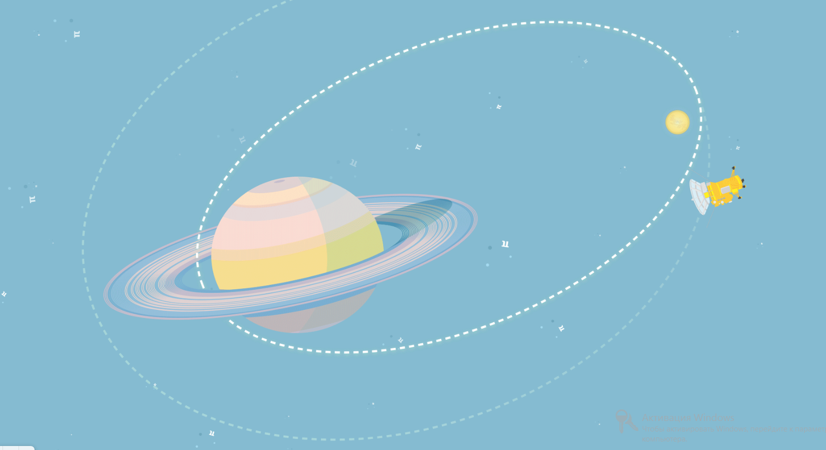
Сегодня мы совершим космическое путешествие
знаете ли вы…
Как звали первого космонавта?
Кого называют отцом космонавтики?
Когда был запущен первый искусственный спутник земли?
Как звали чувашского космонавта?

Slide 5
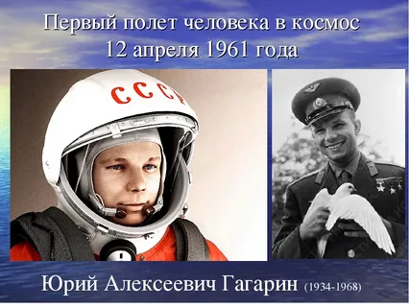
12 апреля весь мир отмечает день авиации и космонавтики. Это особенный день – в этот день в 1961г. Ю.А. Гагарин совершил орбитальный полет в космос, открыв тем самым эпоху пилотируемых космических полетов. В этом большая заслуга многих ученых математиков – покорение космоса невозможно без математических расчетов.

Slide 6
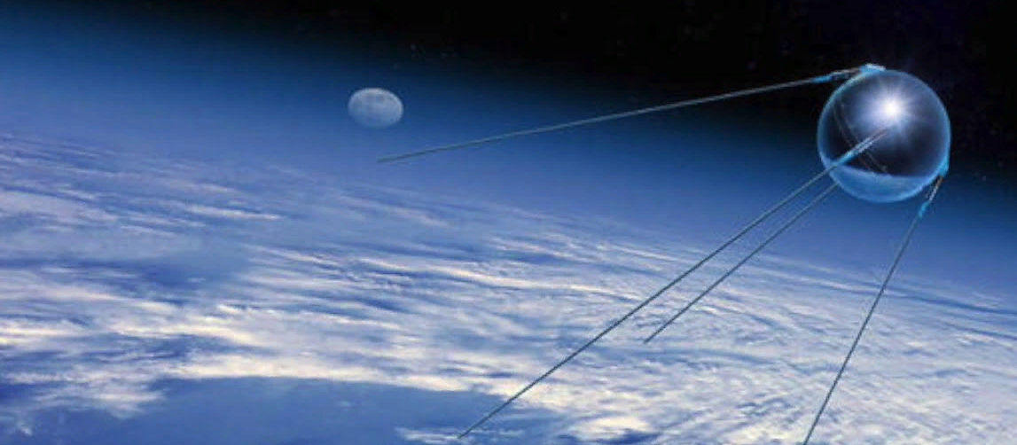
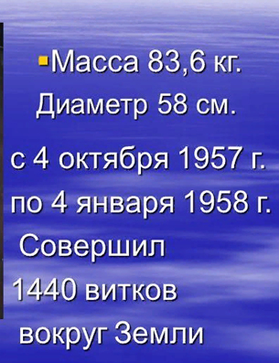
Решите задачу
Скорость первого искусственного спутника Земли, запущенного в СССР в 1957г., составляла, примерно, 28080 км/ч. Определите путь пройденный этим спутником за 5 минут

Slide 7
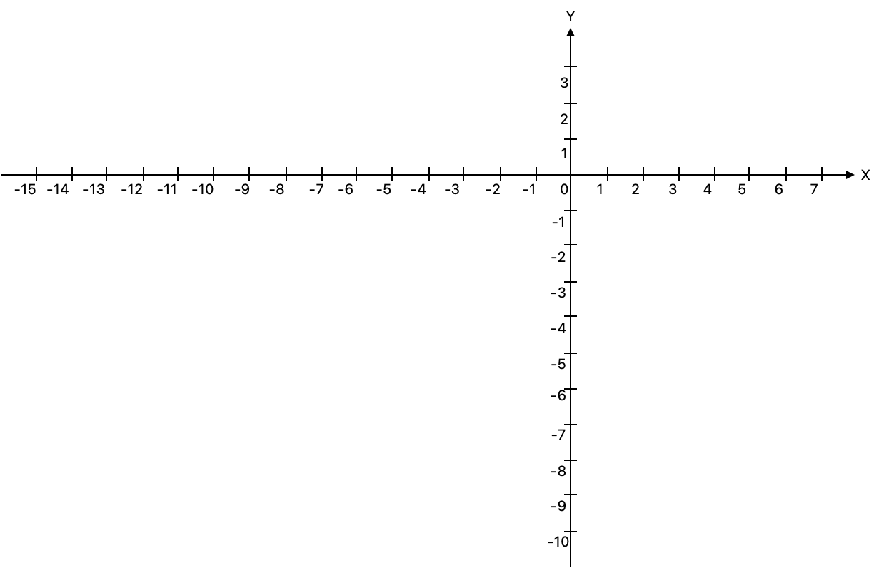
Решите задачу
Построение точек созвездий на координатной плоскости
(-3;-8)(-7;-6)(-5;1)(0;0)
(2;4)(5;7)(6;13
Дополнительно! (11;-18)
Физкульт минут.

Slide 8
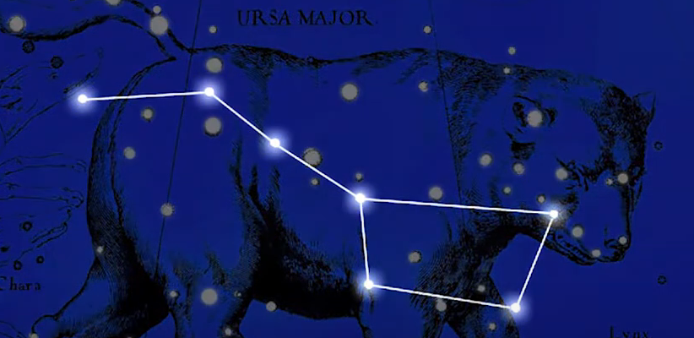

Slide 9
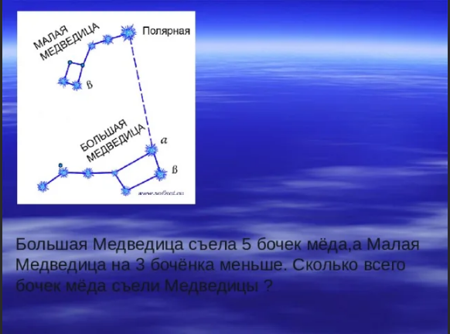

Slide 10
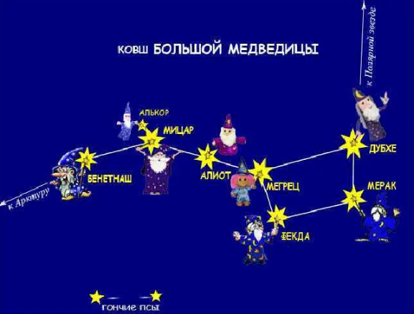

Slide 11
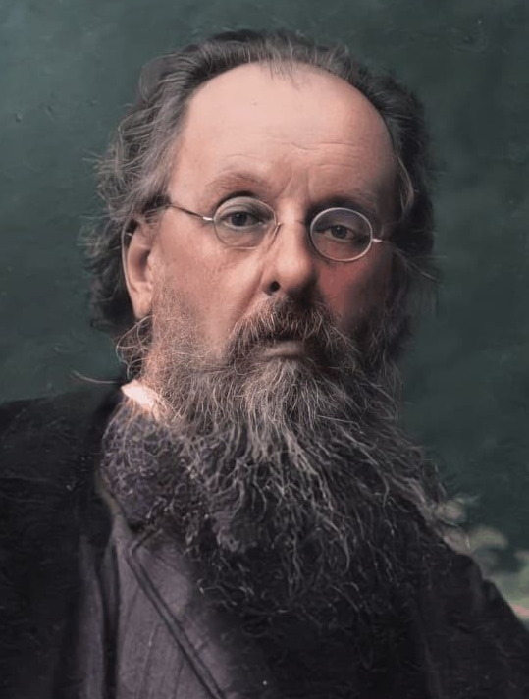
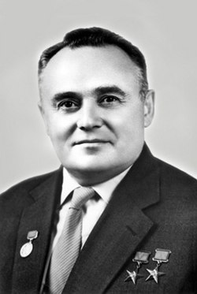
История ознакомления
После удачно осуществлённого полета первого спутника Земли, перед учеными встала задача – вывести на орбиту живое существо. Дорогу в космос для человека проложили собаки и мыши. В космос слетали 24 луговых и 19 белых мышей. Собаки прошли все виды испытаний. Первая собака-космонавт – это лайка.
Константин Эдуардович Циолковский – один из отцов космонавтики, гордость России. Ему принадлежат слова «Земля – колыбель человечества, но нельзя вечно жить в колыбели.» Он указал человечеству путь к иным мирам и звездам, заложив основы реактивного движения. Заветные мечты воплотил в жизнь Сергей Павлович Королев – главный конструктор.
К.Э. Циолковский
С.П. Королев

Slide 12
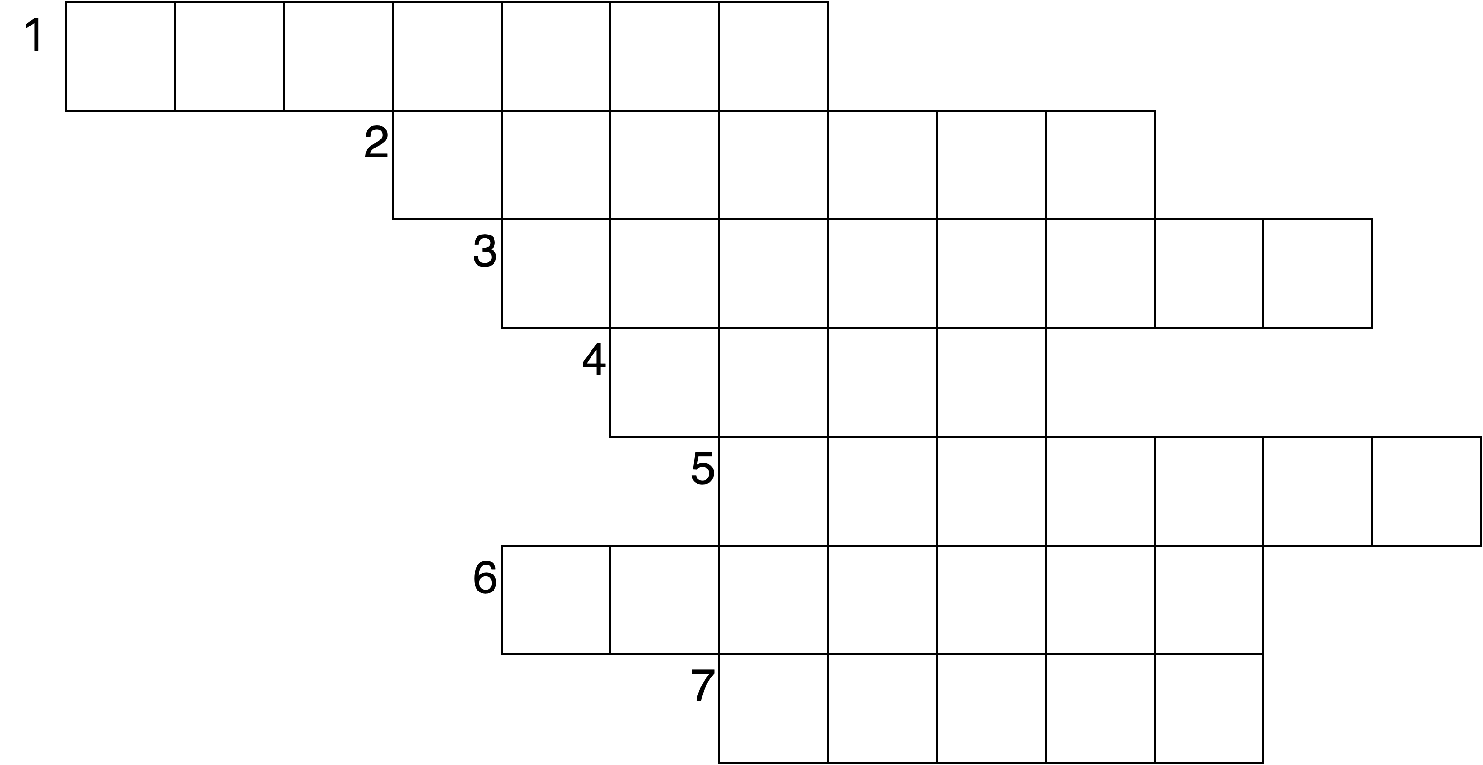
Следующее задание
Разгадать кроссворд в котором зашифровано имя великого древнегреческого математика и физика. Ключевое слово расположено в столбике по вертикали.
По горизонтали:
Единица времени
Свойство тел сохранять состояние покоя или равномерного прямолинейного движения
Приспособление для преобразования силы
Причины изменения скорости тела
Отрезок в треугольнике, соединяющий вершину треугольника с серединой противолежащей стороны
Выражение в виде произведения одинаковых множителей называется …
Величина, которая бывает правильной и неправильной

Slide 13
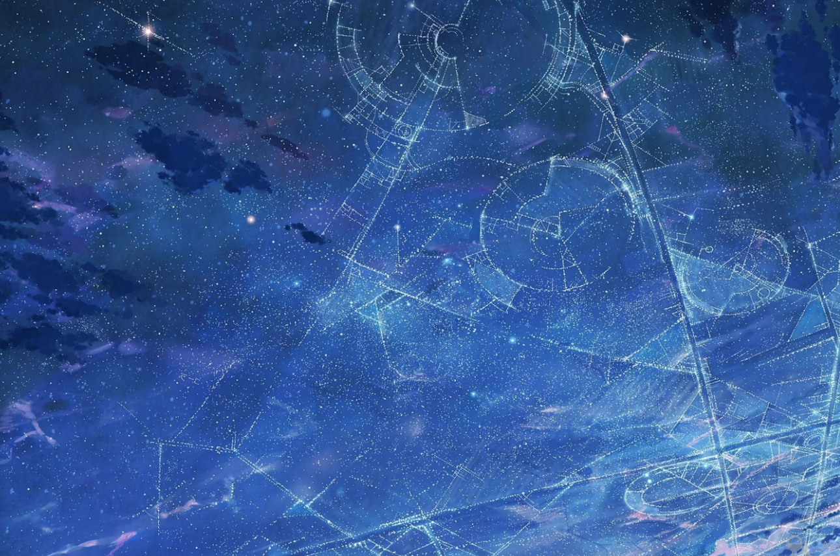
Математика, при изучении физики, вооружает нас математическим аппаратом, который прошел через все этапы урока: вычисление, перевод единиц.
Вывод

Slide 14
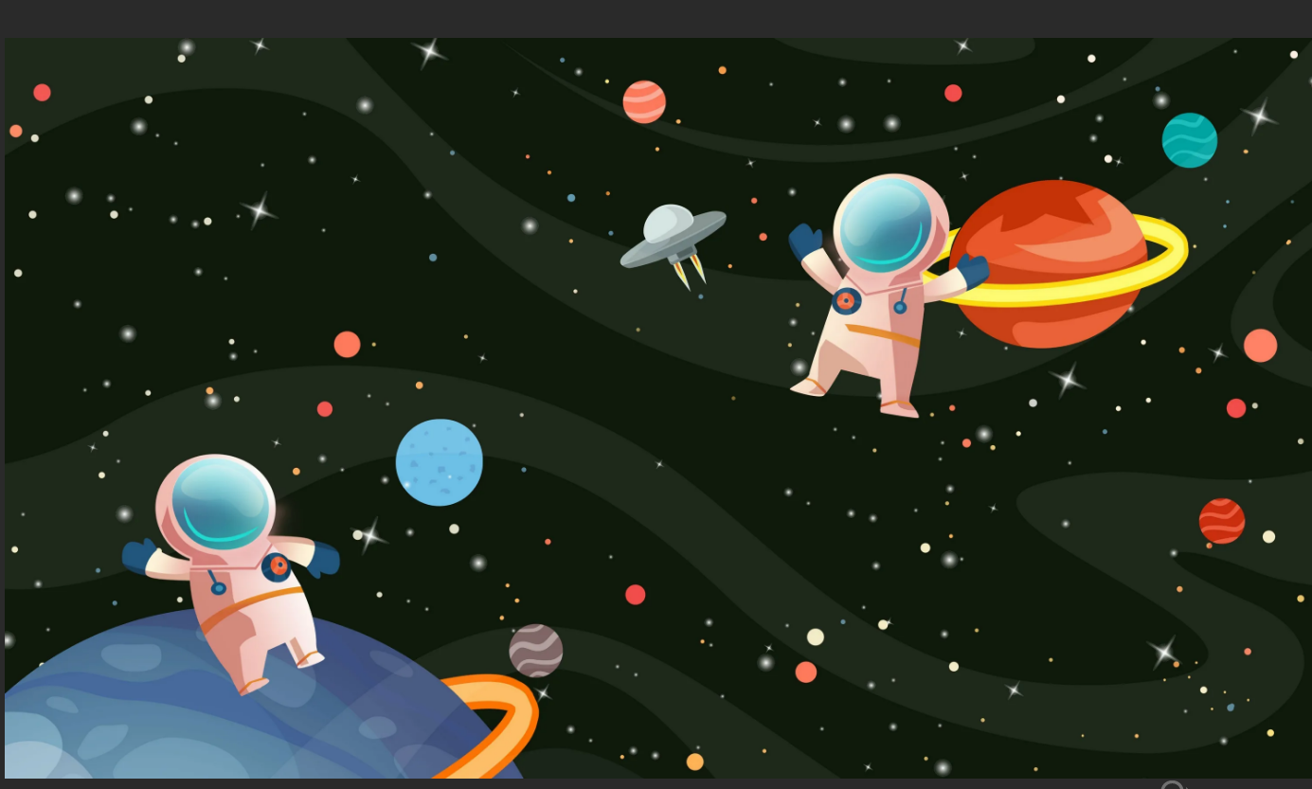
Домашнее задание
Составьте задачу о своем движении из школы домой
Сегодня мы совершим космическое путешествие
Сегодня мы совершим космическое путешествие

Slide 15
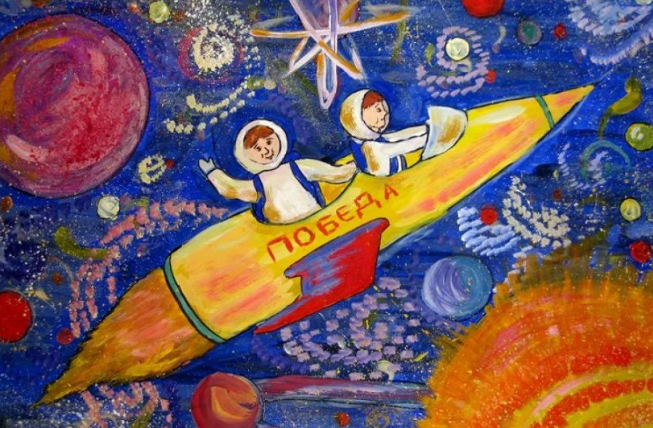
Рефлексия
Что полезного вы взяли из этого урока?
Что понравилось?
Что не понравилось?

Slide 16
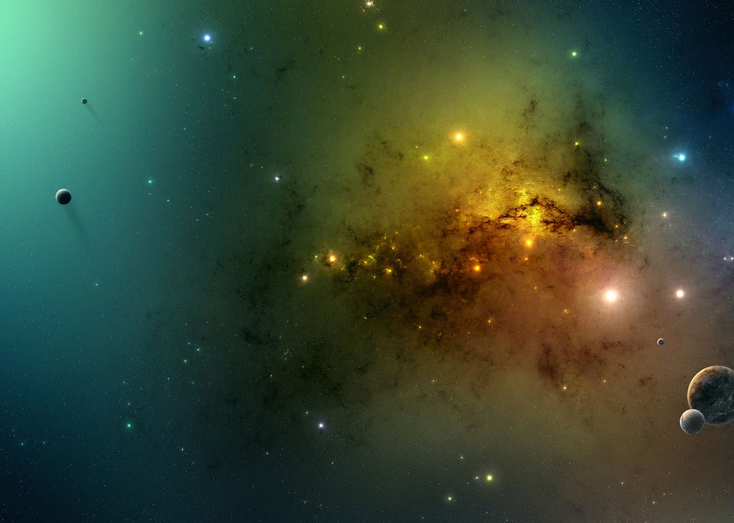
Математика – это красота формул, уравнений и задач, как они преобразуются в процессе решения и логически приводят к ответу.
Геометрия – это красота линий, окружностей и трехмерных фигур, доказательство теорем.
Физика объясняет устройство мира, процессы в нем.
Информатика – это новизна и возможность управлять машиной.
Астрономия дарит нам красочный, чудесный и волшебный мир звезд и бесконечную вселенную.

